Slide 1
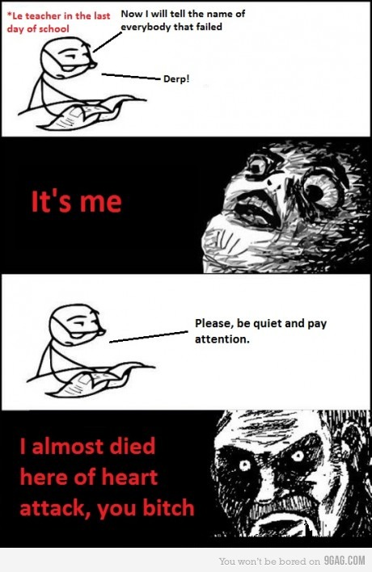

Slide 2
Hall of F(l)ame
Examen Vaardigheidsproef 1819

Slide 3
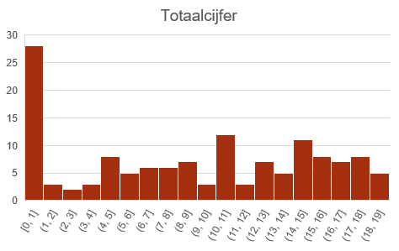
Wat statistieken
Punten krijg je 12 of 13/2
66 personen | geslaagd
11,25/20 | gemiddelde zonder nullen

Slide 4

Per klas
Klagemiddelde (zonder 0’n)= 11,25
Gemiddelde per klas:
EA1: 10,6
EA2: 10,7
EA3: 11,8
EA4: 11,2

Slide 5
Veel terugkerende (foute) zaken

Slide 6
Een random is genoeg
Random rekengetal1 = new Random();
Random rekengetal2 = new Random();

Slide 7
Nutteloos
return getal;
Console.WriteLine("Klaar");

Slide 8
If too much
if (geld <0) { Console.WriteLine("bankroet..... dasss no good"); } else if (geld == 0) { Console.WriteLine("you are right where you started"); } else if (geld > 0) //else niet meer nodig { Console.WriteLine($"je hebt {geld} verdient"); }

Slide 9
Loops
For of while…..

Slide 10
Hell
goto….!!!

Slide 11
==
if(getal=4)

Slide 12
Learn your methods!
alle methoden void

Slide 13
Loops some?
int maal1 = 1;
int maal2 = 2;
int maal3 = 3;
int maal4 = 4;
int maal5 = 5;
int maal6 = 6;
int maal7 = 7;
int maal8 = 8;
int maal9 = 9;
int maal10 = 10;

Slide 14
Why bother?
static int ShowEnding(int input_geld) { input_geld = 0;

Slide 15
Poetry
/* we programmeren in C# en niet in C, * Ik moet dringend naar het wc. * Ik weet het, het is gene vette, * daarom aub niet al te veel op mijn fouten lette*/

Slide 16
Think about it
als je de vorm (returntype, extra parameters) van een gegeven methode moet aanpassen dan klopt er iets niet in je logica

Slide 17
If only…
Random get1 = new Random(); Thread.Sleep(250); //250ms wachten voor de volgende random te generen. Anders altijd hetzelfde getal. Random get2 = new Random();

Slide 18
cheater
class Program { static int geld = 0; static int winst = 0;

Slide 19
clone
if (raad < juist) { pogingen++; Console.WriteLine($"Neen, dat is het niet. Probeer opnieuw (aantal pogingen is {pogingen})"); Console.WriteLine($"Welk getal is het (aantal pogingen is { pogingen})"); } else if(raad > juist) { pogingen++; Console.WriteLine($"Neen, dat is het niet. Probeer opnieuw (aantal pogingen is {pogingen})"); Console.WriteLine($"Welk getal is het (aantal pogingen is { pogingen})"); }

Slide 20
Why….?!
bool[] RandomBool = new bool[10]; Random Random = new Random(); bool RandomBoolke0 = Convert.ToBoolean(Random.Next()); //NEEE bool RandomBoolke1 = Convert.ToBoolean(Random.Next()); bool RandomBoolke2 = Convert.ToBoolean(Random.Next()); bool RandomBoolke3 = Convert.ToBoolean(Random.Next()); bool RandomBoolke4 = Convert.ToBoolean(Random.Next()); bool RandomBoolke5 = Convert.ToBoolean(Random.Next()); bool RandomBoolke6 = Convert.ToBoolean(Random.Next()); bool RandomBoolke7 = Convert.ToBoolean(Random.Next()); bool RandomBoolke8 = Convert.ToBoolean(Random.Next()); bool RandomBoolke9 = Convert.ToBoolean(Random.Next()); RandomBool[0] = RandomBoolke0; RandomBool[1] = RandomBoolke1; RandomBool[2] = RandomBoolke2; RandomBool[3] = RandomBoolke3; RandomBool[4] = RandomBoolke4; RandomBool[5] = RandomBoolke5; RandomBool[6] = RandomBoolke6; RandomBool[7] = RandomBoolke7; RandomBool[8] = RandomBoolke8; RandomBool[9] = RandomBoolke9;

Slide 21
Errors much
if (lengte_scherm < 1 || breedte_scherm < 1) { scherm = false; return scherm; }

Slide 22
Of dit
return scherm = true;

